Slide 1

Actions de formation In2p3
Rencontre des COFO
6 octobre 2026

Slide 2

Sommaire
Bilan campagne d’apprentissage 2026
ANF 2026
Demandes Actions Nationales de Formation 2027
Ecoles Thématiques 2026
Demandes Ecoles thématiques 2027
Autres actions de formation
Page web formation
Rôle du COFO
Prochaine rencontre des COFO 2027

Slide 3
Bilan campagne d’apprentissage 2026
21 demandes dans les temps pour 21 possibilités : toutes acceptées par la DRH CNRS
Plusieurs demandes hors calendrier : aucune dérogation possible
Finances et calendrier : prévoir le recrutement des apprentis en année n-1
21 apprentis recrutés : 3 BUT, 4 Ecoles d’ingénieurs, 7 MASTER, 4 BTS, 1 licence PRO, 1 Bachelor
1 APC, 4 IPHC, 1 LLR, 2 GANIL, 3 IJCLab, 1 OMEGA, 1 SUBATECH, 1 LUPM, 2 LPNHE, 1 CPPM, 3 LPCA
Domaines : Qualité, Informatique, Microélectronique, Electronique, mécanique, Géomètre, Mesures physiques
Les MA : 2 AI, 8 IE, 9 IR
Remarque : pas vraiment d’outil de suivi de l’action

Slide 4
Quelques remarques sur les demandes 2026
Dans l’ensemble la procédure est très bien respectée : contact avec la DR et contact avec DSaF avant le dépôt des dossiers
Très peu de dossiers tardifs, 3 demandes hors délais
Demandes à noter : une demande en administration, une demande en atelier mécanique, une demande en alignement, une demande en cibles/sources
Coût élevé des frais d’apprentissage et difficultés financières des laboratoires
Pour 2027 : négociation des frais d’apprentissage ?
Quelques difficultés habituelles (défection, contrats…) mais dans l’ensemble un ressenti plutôt positif.
Les recrutements des apprentis se sont faits malgré la conjoncture CDD défavorable
Proposition : un échange entre les apprentis en février ? Et un autre entre MA

Slide 5
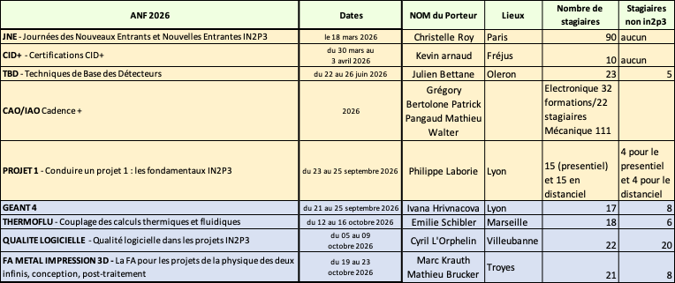
Actions Nationales de Formation 2026
Campagne 2028 : 1er semestre 2027
Réflexion sur les demandes d’ANF 2028 fin 2026 avec les porteurs habituels, les RTDT, la direction in2p3, les réseaux métiers

Slide 6
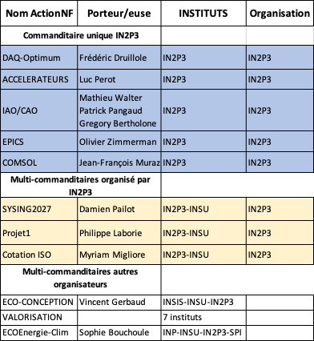
Programmation Actions Nationales de Formation 2027
Arbitrages début 2027
Discussions entre la DRH CNRS et la DSaF fin 2026
Diffusion : COFO, RTDT, Réseaux métiers…

Slide 7
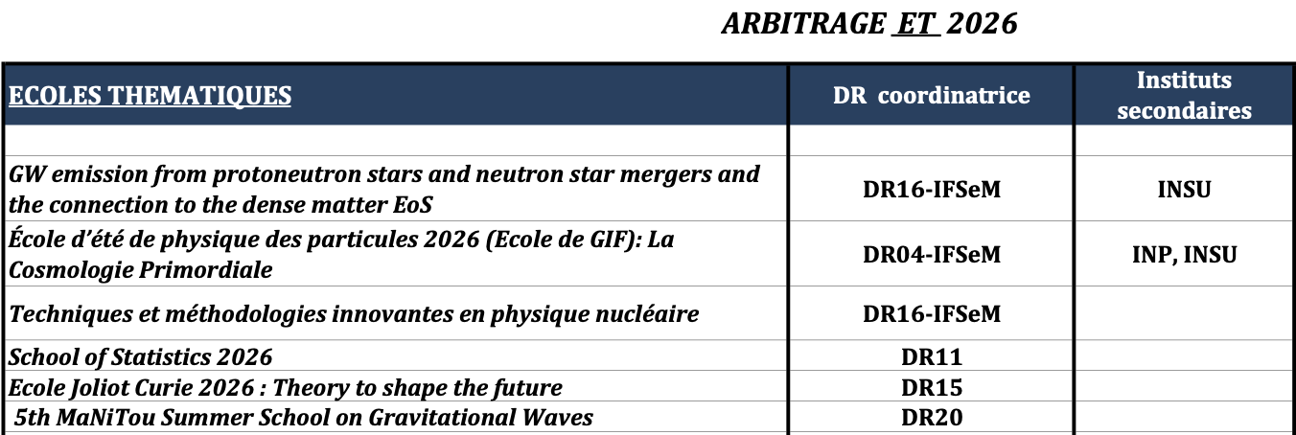
Ecoles Thématiques 2026

Slide 8
Demandes d’Ecoles Thématiques 2027
Les ET sont essentiellement portées par des chercheurs (IT dans les comités de pilotage)
Ecole de GIF 2027
De la Physique au Détecteur
Détecteurs Très Basse Température
Manitou (Ondes Gravitationnelles)
2 demandes hors calendrier (Ecole Joliot Curie et Simulations Détecteurs SIMDET)

Slide 9
Les autres formations
Workshops spécialisés, « Ecoles » CNRS financées par des crédits autres….
Réel problème de diffusion de l’information : rôle des COFO, des RTDT, des comités de pilotage des réseaux..
Futures méthodes de formation à mettre en place :
  Recensement de l’existant dans les laboratoires (cours, etc…)
  Catalogue de formations en ligne ?
  …

Slide 10
Pages web formation
La page https://formation.in2p3.fr, n’est plus maintenue parce que le CNRS a créé un nouveau site à utiliser
La page officielle : https://intranet.cnrs.fr/instituts/in2p3/formation/Pages/default.aspx
A compléter dans les mois qui viennent…

Slide 11
Rôle du COFO
Reprise de l’action : Catherine Dupré-Rachedi, Michèle Desumeur, Franck Gastaldi, Pierrick Dinaucourt, Sandrine Dubromel

